Slide 1
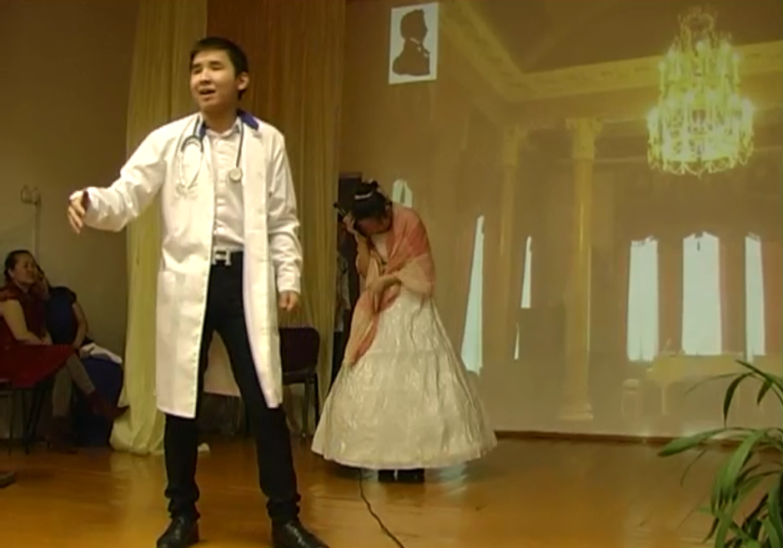
«Попрыгунья» А.Чехова, 9б класс

Slide 2
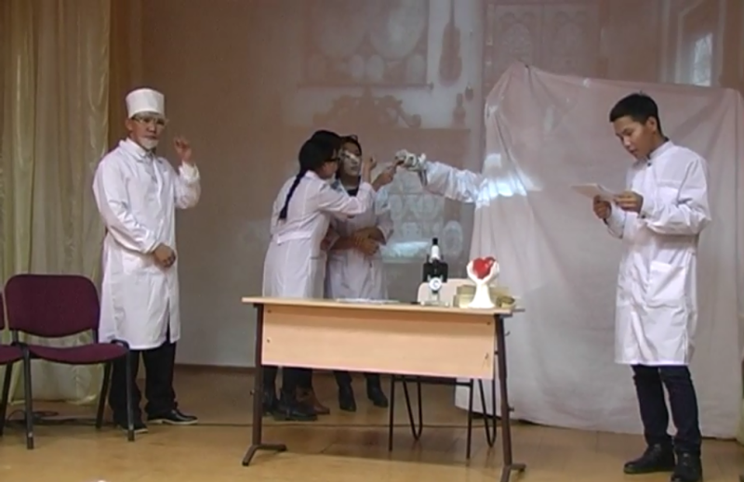
«Собачье сердце» М.Булгакова

Slide 3
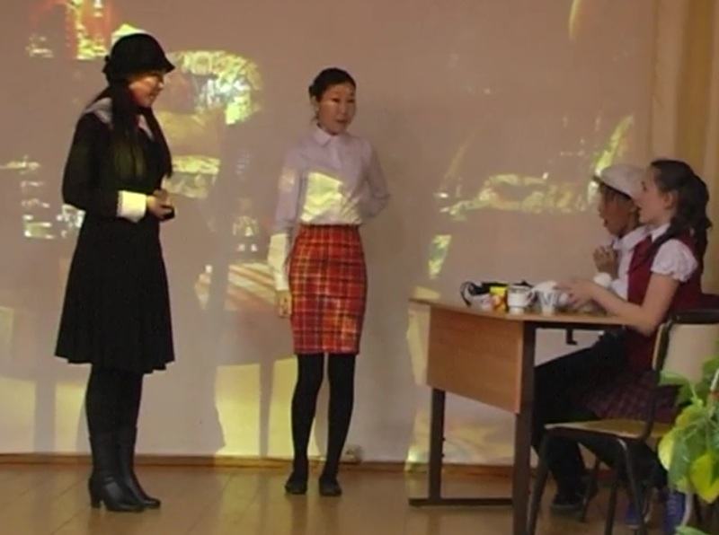
«Мэри Поппинс» П.Трэверс 8б класс

